Slide 1
Système d’Information et KPI
J1 Après Midi

Slide 2
SOMMAIRE
Introduction
La gouvernance du SI
La performance du SI
Indicateurs et tableaux de bord
Evaluation de la performance
Le fonction informatique dans l’organisation
La gouvernance
A
B
C

Slide 3
La performance du SI
C
Les méthodes du marché
Les indicateurs et Tableaux de Bord
Evaluation de la performance
1
2
3

Slide 4
La mise en place de méthodes est devenu un outil au service de l’IT Gouvernance.
1
Vision Gartner
Source Gartner

Slide 5
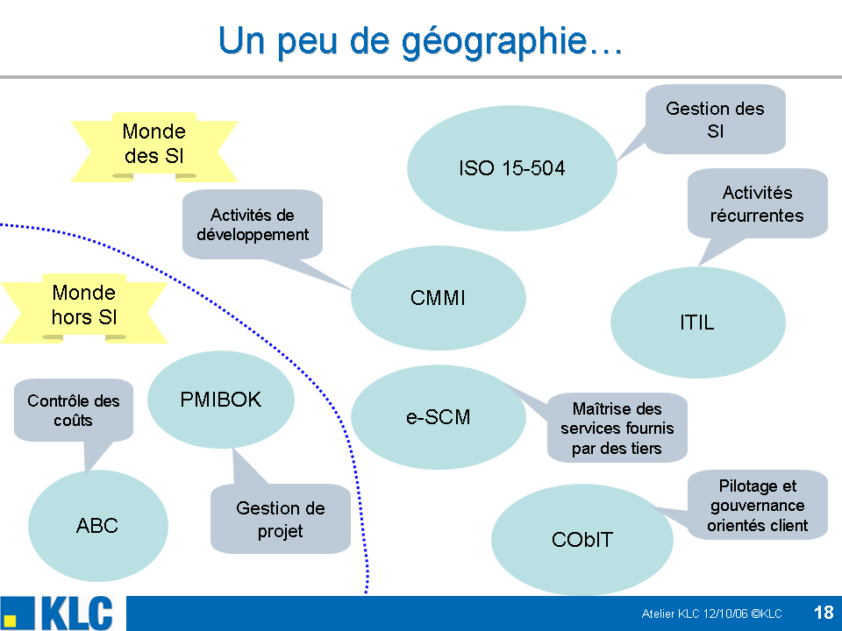
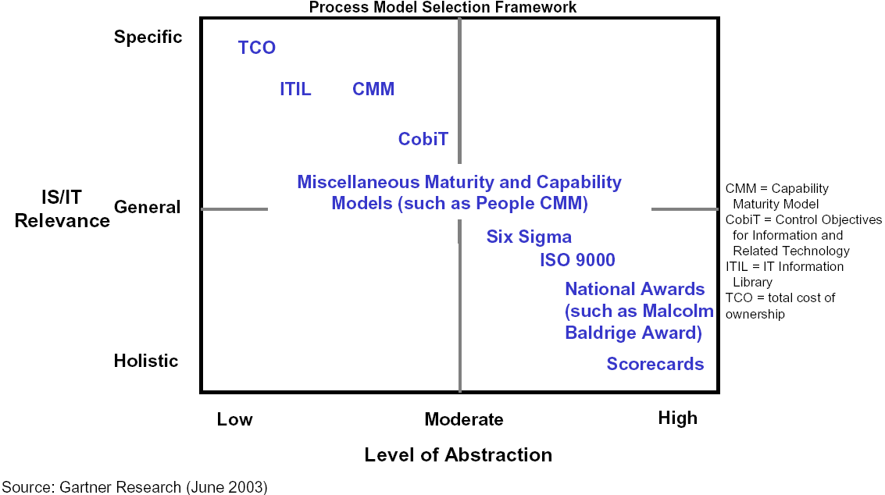
Une diversité de référentiels complémentaires
1
Source KLC
Source Gartner

Slide 6
Les référentiels ont une structure basée sur les bonnes pratiques
1
Domaines, Phases, Secteurs
évaluation
Processus
Activités
Bonnes pratiques
Boucle d’amélioration
Mesure
Contrôle

Slide 7
Les principaux référentiels rencontrés en IT ont des périmètres complémentaires
1
Activités ponctuelles : les projets
Cobit
CMMI
eSCM
DSI
Métier
ITIL
Activités récurrentes : le fonctionnement
Orientation gouvernance IT
Orientation Service Informatique

Slide 8
Les méthodes du marché
1
ITIL (IT Information Library)
Lean - Six sigma
E SCM –CL
CMMI
COBIT
1
2
3
4
5

Slide 9
Les méthodes du marché
1
ITIL (IT Information Library)
Lean - Six sigma
E SCM –CL
CMMI
COBIT
1
2
3
4
5

Slide 10
L’ITIL (Information Technology Infrastructure Library) capitalise les meilleures pratiques reconnues
1
Née fin des années 80 en Angleterre pour harmoniser et améliorer la fourniture des services informatiques pour le gouvernement Anglais
C’est un référentiel des meilleures pratiques dans les domaines IT
La démarche ITIL (Information Technology Infrastructure Library) permet :
d’avoir une complétude des fonctions de la production informatique
de structurer ces fonctions
1987 | création en Grande-Bretagne du référentiel ITIL sous l’impulsion du CCTA, puis de l’OGC
1992 | l’itSMF (IT Service Management Forum) est créé pour permettre aux entreprises de faire évoluer ITIL
2002 | 2.500 entreprises adhérentes 15 chapitres nationaux un standard de fait en GB, Hollande, Scandinavie, etc.
2003 | création du chapitre français itSMF
2004 | Première certification BS15000 délivrée
Avoir une terminologie commune entreprise
Avoir une référence par rapport au marché
Penser client et engagement de services
1
2
3

Slide 11
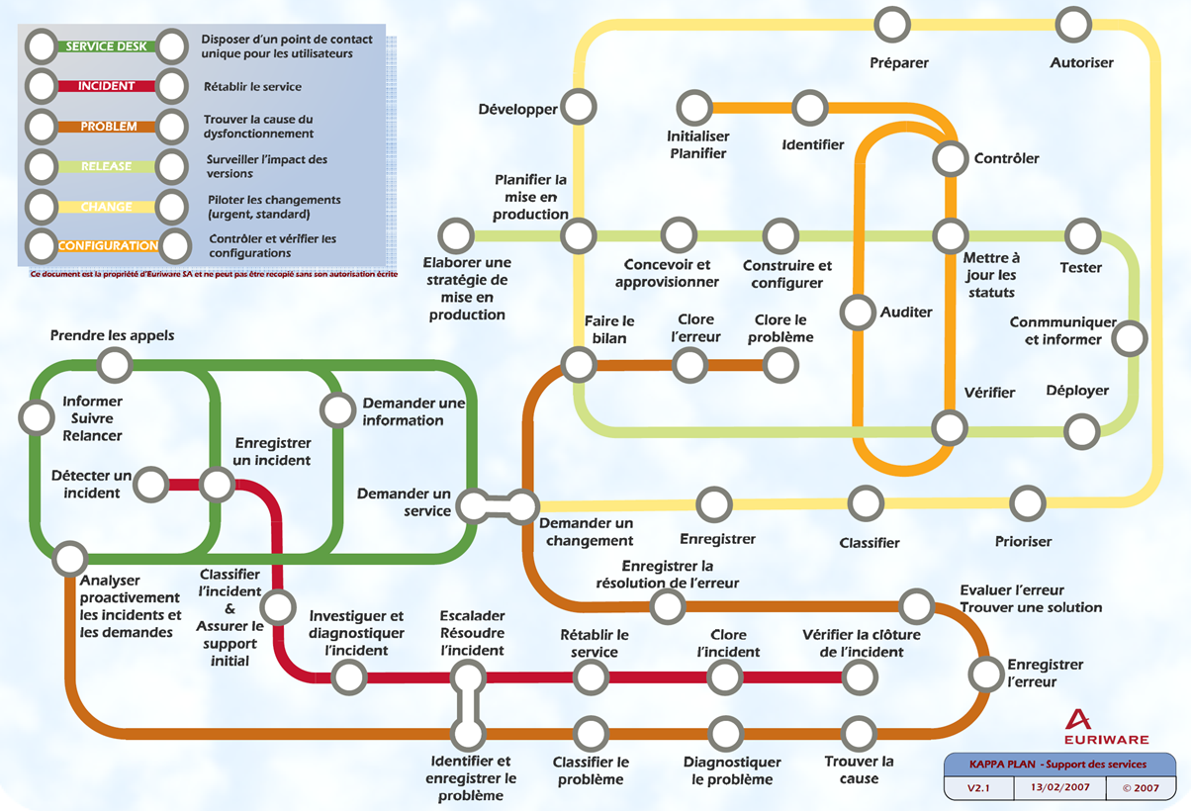
ITIL – le support des services
1

Slide 12
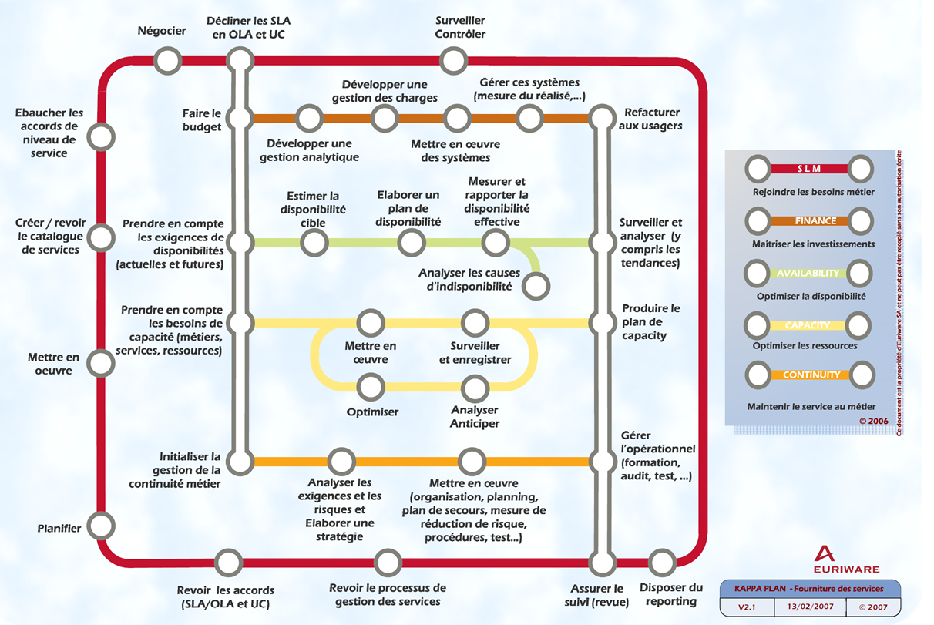
ITIL – la fourniture des services
1

Slide 13
Exemple d’indicateur ITIL
1
SD | Service delivery
SLM |  | Ind Domaine : Service Level Management
SLM1 |  |  | Ind de Processus N° 1 : Manager la qualité et quantité du service attendu
SLM1.1 |  |  |  | Ind Detail N° 1 : % de SLA non atteintes (ou ''ratées'')
SLM1.2 |  |  |  | Ind Detail N° 2 : % de SLA à risque/menacés
SLM1.3 |  |  |  | Ind Detail N° 3 : % d'utilisateurs qui ont la perception que les SLA sont atteints
SLM1.4 |  |  |  | Ind Detail N° 4 : % de SLA non tenus en raison d'une défaillance d'un contrat d'un sous-traitant
SLM1.5 |  |  |  | Ind Detail N° 5 : % de SLA non tenus en raison d'une défaillance d'un OLA
SLM2 |  |  | Ind de Processus N° 2 : Délivrer le Service voulu au coût convenu
SLM2.1 |  |  |  | Ind Detail N° 1 : Nombre de SLA complets en place
SLM2.2 |  |  |  | Ind Detail N° 2 : % de SLA conclus au regard du nombre de services IT opérationnels
SLM2.3 |  |  |  | Ind Detail N° 3 : % de services au catalogue par rapport aux services apportés
SLM2.4 |  |  |  | Ind Detail N° 4 : % d'amélioration des coûts des services fournis
SLM2.5 |  |  |  | Ind Detail N° 5 : Coût de reporting et de contrôle des SLA
SLM2.6 |  |  |  | Ind Detail N° 6 : Temps passé dans la mise au point et conclusion d'un SLA
SLM3 |  |  | Ind de Processus N° 3 : Management de la relation avec le Business et avec les Utilisateurs
SLM3.1 |  |  |  | Ind Detail N° 1 : % de services couverts par un SLA
SLM3.2 |  |  |  | Ind Detail N° 2 : % de procédures en place par rapport au modèle ITIL
SLM3.3 |  |  |  | Ind Detail N° 3 : Temps moyen pour intégrer une demande dans un SLA
SLM3.4 |  |  |  | Ind Detail N° 4 : % de revues de SLA faites dans les délais
SLM3.5 |  |  |  | Ind Detail N° 5 : % de SLA en attente de renégociation annuelle
SLM3.6 |  |  |  | Ind Detail N° 6 : % de SLA qui attendent une évolution (objectif pas atteint, changement d'utilisation,…)
SLM3.7 |  |  |  | Ind Detail N° 7 : % de OLA en place par rapport aux services IT et SLA en place
SLM3.8 |  |  |  | Ind Detail N° 8 : % de SLA non tenus
SLM3.9 |  |  |  | Ind Detail N° 9 : % de revues et actions menées sur des SLA et OLA et contrats attachés non tenues
FM |  | Ind Domaine : IT Financial Management
FM1 |  |  | Ind de Processus N° 1 : Réelle intendance des finances
FM1.1 |  |  |  | Ind Detail N° 1 : % de précision dans la ventilation des coûts et dépenses
FM1.2 |  |  |  | Ind Detail N° 2 : % d'écarts avec le budget sur les revenus et le profit
FM1.3 |  |  |  | Ind Detail N° 3 : L'objectif de profit (ou équilibre) est atteint
FM1.4 |  |  |  | Ind Detail N° 4 : % de précision de prévisions mensuelles, trimestrielles et annuelle
FM1.5 |  |  |  | Ind Detail N° 5 : % de modification dans le système budgétaire
FM1.6 |  |  |  | Ind Detail N° 6 : % des coûts non comptabilisés
FM1.7 |  |  |  | Ind Detail N° 7 : Reports sur prévisions et suivi de budget sont produits dans les délais
FM1.8 |  |  |  | Ind Detail N° 8 : Plan et budget sont produits dans les délais
FM2 |  |  | Ind de Processus N° 2 : Réelle efficacité du process
FM2.1 |  |  |  | Ind Detail N° 1 : Plans et budgets sont produits dans les délais
FM2.2 |  |  |  | Ind Detail N° 2 : Rapports à la demande sont produits selon le délai négocié
FM2.3 |  |  |  | Ind Detail N° 3 : Les plannings d'inventaire sont tenus à jour
FM2.4 |  |  |  | Ind Detail N° 4 : Les audits annuels sont tenus dans les délais
FM2.5 |  |  |  | Ind Detail N° 5 : Atteinte des objectifs mensuels, trimestriels et annuels
FM2.6 |  |  |  | Ind Detail N° 6 : Gain sur les coûts du à la gestion financière
FM2.7 |  |  |  | Ind Detail N° 7 : % d'écart par rapport au plan financier
FM2.8 |  |  |  | Ind Detail N° 8 : Gain sur le TCO
FM3 |  |  | Ind de Processus N° 3 : Les clients sont satisfaits des coûts
FM3.1 |  |  |  | Ind Detail N° 1 : Les charges sont jugées comme correctes
FM3.2 |  |  |  | Ind Detail N° 2 : % de réclamations, remarques négatives concernant le calcul des charges
CaM |  | Ind Domaine : Capacity Management
CaM1 |  |  | Ind de Processus N° 1 : Précision des prévisions Business
CaM2 |  |  | Ind de Processus N° 2 : Connaissance des technologies actuelles et futures
CaM3 |  |  | Ind de Processus N° 3 :Capacité à démontrer le juste prix
CaM4 |  |  | Ind de Processus N° 4 : Capacité à implémenter la capacité qui répond aux besoins du Business
SCM |  | Ind Domaine : IT Service Continuity Mngt
SCM1 |  |  | Ind de Processus N° 1 : Les services IT peuvent être délivrés et recouvrés pour atteindre les objectifs du Business
SCM1.1 |  |  |  | Ind Detail N° 1 : Nombre d'audits réalisés du Plan de Continuité des services IT (ITSC) pour s'assurer que les impératifs Business peuvent être préservés
SCM1.2 |  |  |  | Ind Detail N° 2 : Tous les objectifs de remise en service définis dans le SLA sont atteignables dans le ITSC
SCM1.3 |  |  |  | Ind Detail N° 3 : Nombre de simulations réalisées pour tester ITSC
SCM1.4 |  |  |  | Ind Detail N° 4 : Revue annuelle de ITSC réalisée pour valider sa conformité avec le Business
SCM1.5 |  |  |  | Ind Detail N° 5 : Les contrats de sous-traitants sont à jour pour couvrir le ITSC
SCM1.6 |  |  |  | Ind Detail N° 6 : Estimation de la réduction du risque et de l'impact grâce à ITSC
SCM2 |  |  | Ind de Processus N° 2 : Connaissance des Plans dans les organisations
SCM2.1 |  |  |  | Ind Detail N° 1 : % de connaissance des impacts Business, des exigences du Service IT
SCM2.2 |  |  |  | Ind Detail N° 2 : Tout le personnel est prêt à mener sa tâche dans le cadre du ITSC
SCM2.3 |  |  |  | Ind Detail N° 3 : Nombre de communication des objectifs et responsabilités dans le cadre du ITSC
AM |  | Ind Domaine : Availability Management
AM1 |  |  | Ind de Processus N° 1 : Manager la disponibilité et fiabilité du Service IT
AM1.1 |  |  |  | Ind Detail N° 1 : % d'indisponibilité des services IT
AM1.2 |  |  |  | Ind Detail N° 2 : % de disponibilité des services IT
AM1.3 |  |  |  | Ind Detail N° 3 : % de revues et actions menées sur des SLA, OLA et contrats attachés non tenus
AM1.4 |  |  |  | Ind Detail N° 4 : % de disponibilité des services IT de bout en bout
AM1.5 |  |  |  | Ind Detail N° 5 : % du nombre de rupture du Service IT par impact
AM1.6 |  |  |  | Ind Detail N° 6 : MTBF
AM1.7 |  |  |  | Ind Detail N° 7 : MTBSI (Mean Time Between System Incidents)
AM1.8 |  |  |  | Ind Detail N° 8 : MTTR
AM2 |  |  | Ind de Processus N° 2 : Couverture des besoins Business en terme d'accès au Service IT
AM2.1 |  |  |  | Ind Detail N° 1 : % d'indisponibilité des services
AM2.2 |  |  |  | Ind Detail N° 2 : Coût de la perte de productivité due à l'indisponibilité
AM2.3 |  |  |  | Ind Detail N° 3 : Temps moyen des pannes durant les périodes de pics du Business
AM2.4 |  |  |  | Ind Detail N° 4 : % d'utilisateurs satisfaits avec le Service IT
AM3 |  |  | Ind de Processus N° 3 : Disponibilité de l'architecture technique atteinte à un coût optimisé
AM3.1 |  |  |  | Ind Detail N° 1 : Coût de l'indisponibilité
AM3.2 |  |  |  | Ind Detail N° 2 : Coût de la fourniture du Service
AM3.3 |  |  |  | Ind Detail N° 3 : Réalisation dans les délais de l'analyse de risque
AM3.4 |  |  |  | Ind Detail N° 4 : Réalisation dans les délais de l'analyse de coût-bénéfice à partir de CFIA
AM3.5 |  |  |  | Ind Detail N° 5 : Réalisation dans les délais de la revue de redondance
AM3.6 |  |  |  | Ind Detail N° 6 : Réalisation dans les délais du plan de disponibilité
AM3.7 |  |  |  | Ind Detail N° 7 : Production du reporting à J+10
AM3.8 |  |  |  | Ind Detail N° 8 : % des conceptions de services qui n'ont pas fait l'objet d'une revue d'impact préalable

Slide 14
ITIL
1
Avantages
Causes d’échec lors de la mise en place
Le manque d’implication du management de l’entreprise | L’implication commence par la DG.
Trop de temps passé sur les processus complexes | Il faut privilégier la simplicité et ne pas avoir la tentation de produire des schémas et/ou cartographies complexes.
L’absence d’instructions écrites et formalisées | Lors de la mise en œuvre, des instructions ‘’claires’’ sont nécessaires
L’absence d’indentification du propriétaire de processus. | Le propriétaire de processus se focalise sur la structure et les flux associés à un ou plusieurs processus. C’est une fonction transverse.
La focalisation sur la seule performance | Le focus sur la performance d’un processus est à compléter avec la qualité du processus.
L’ambition de tout faire | L’ITIL n’est pas une fin en soit, mais un moyen dans une logique de progrès continu
L’interruption des efforts dans la durée | C’est un chantier de fond sur plusieurs années. Une implémentation complète dure de 3 à 5 ans. Monter d’un niveau de maturité dure environ 18 mois.
La création de séparation entre les différentes entités de l’entreprise | Le collaboratif, la vision transverse est à garder en permanence.
L’ignorance des autres approches que l’ITIL | L’ITIL n’est qu’une brique dans la maison méthode. CMMI, COBIT, Six Sigma sont complémentaires.
La prise en compte de toutes les composantes de l’ITIL | Il ne faut pas traiter les composantes les plus complexes dès le début.
Augmentation de la satisfaction des clients à l’égard des services IT
Réduction du risque de ne pas satisfaire aux besoins de l’entreprise en matière de services de TI
Réduction des coûts liés à l’élaboration de procédures et de pratiques au sein d’une entreprise
Amélioration de la communication et de la circulation de l’information entre le personnel des services de TI et les clients
Normes et directives à l’intention du personnel des services de TI
Productivité accrue et meilleure utilisation des compétences et de l’expertise
Amélioration de la qualité des services
Source : Samson Bélair/Deloitte & Touche
Source CIO Magazine

Slide 15
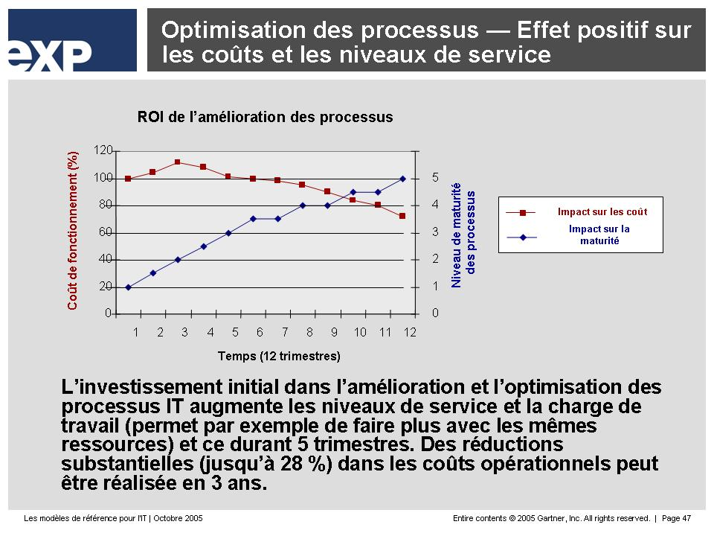
Avantages financiers
1
«Si vous avez mis en place les meilleures pratiques ITIL pour un environnement optimisé, vous pouvez réduire votre coût total de possession de 25 à 30 % »
Michael Gartenberg, Gartner Group, Inc.
« Les entreprises qui exercent une excellente gouvernance en matière de TI ont un niveau de rentabilité de 20% supérieur à celui des entreprises qui exercent une mauvaise gouvernance, compte tenu des mêmes objectifs stratégiques. »
Harvard Business Review

Slide 16

L’organisation en service
1
Qui est le fournisseur ?
La DSI
L’Application manager / service manager
L’equipe opérationnel de production
Qui est le client du service ?
Les autres services de l’entreprise
La DSI
Le service manager
Le catalogue de services est
un recueil des services utilisateurs standardisés permettant de construire le SLA (Service Level Agreement).
A chaque service du catalogue est associé un ou plusieurs niveaux de service (Platinum, Gold,…) et un coût
A chaque ligne de service sont précisés les processus mis en œuvre (processus ITIL par exemple)
Le SLA est
un contrat de service entre (entre le fournisseur de service et son client) comme par exemple :
Le représentant des utilisateurs (MOA) et la DSI dans le cas général (La DSI est dans ce cas le fournisseur de service)
Ou entre le présentant de la DSI et le Directeur du délivery dans le cas d’un contrat d’infogérance (le fournisseur de service est l’infogérant)
Écrit en termes non techniques
Qui décrit une prestation (ou ensemble de prestations) de bout en bout , génératrice de valeur pour le métier de l’utilisateur avec des engagements et niveaux de service associés.
Le OLA est
un contrat de service (interne au fournisseur de service) entre :
Le représentant de la DSI et un fournisseur IT (interne ou externe) dans le cas général où le fournisseur de service est la DSI
Le directeur de compte et le(s) Centre(s) de Service(s) dans le cas d’un contrat d’infogérance où le Centre de Service est le fournisseur d’Opérations IT.
Écrit en termes non techniques (si possible)

Slide 17
Exemple opérationnel
1
Chaque Service IT (SLA : Service Level Agreement) est décliné en engagements opérationnels pour chacune des structures IT concourant à la fourniture (ou au soutien) du service produit pour le client / utilisateur de l’IT.
Cette déclinaison est formalisée en convention d’Opérations IT (OLA : Operationnal Level Agreement).
Niveau SLA « Utilisateur » - Exemple service bureautique
Accès aux outils bureautiques standards de Microsoft (Word, Excel, Powerpoint) de 8H à 20H
Un espace de travail partagé & espace de travail local
Support téléphonique pour tout incident ou demande
Le poste permet d’accéder à internet et à la messagerie interne.
service utilisateur
Administration & mise à disposition environnement bureautique MS Windows sous citrix de 8h à 20h
Sauvegarde des espaces de travail partagé des environnements Utilisateurs bureautiques et capacité à restaurer sous 2h
Fonction Help Desk avec prise d’appel en 20 secondes maxi, résolution / escalade en 15 minutes maxi, suivi dossiers de bout en bout de 8h à 20h,…
Accès Internet sécurisé 24 x 24 avec 2 providers en parallèle, administration firewalls & règles sécurité fixées par Client,…
+
+
+
service d’opérations IT
Niveau OLA « Opération » - Exemple opérations bureautiques

Slide 18










Pour vous noyer Exemple de production IT :
1
Service Manager
(par ligne de service Client)
Service Manager
(par ligne de service d’opérationt)
Catalogue des services
SLA
Propriétaire Processus EW
Le CLIENT
Directeur de compte
Catalogue des opérations
Service Management Team
Services
Génériques
Services Spécifiques
OLA
Responsable Technique de Compte
Filière Services Génériques
OLA
Filière Services Spécifiques
GOP
(Un par processus)
CSA
CSO
Proximité
CSI
Les Equipes dédiées au compte
GOP
(Un par processus)
Les Centres de SERVICES

Slide 19
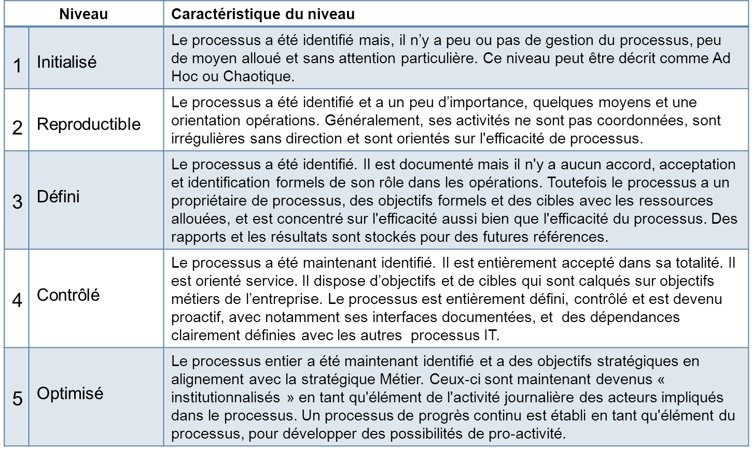
Evaluation de la maturité des processus
Comment faire?
1
L’OGC, père de l’ITIL, met à disposition de la communauté un Kit d’auto évaluation.
Il donne par processus une note de 1 à 5, qui précise le niveau de maturité du processus.
Ce kit a été repris par Euriware qui l’a francisé.
Ce kit est à dérouler
Sur chaque compte infogéré pour tous les processus du périmètre
Avec un sachant ITIL.
2 fois par an sur la première année (point de référence et mesure de l’avancement)

Slide 20
Kit d’auto evaluation Détail du Kit
1

Slide 21
Pourquoi consolider les processus Diminution du nombre d’incident
1
1
Problèmes traités
G A I N
2
Maîtrise des mises en production
3
Automatisation des changes standards
4
Qualité dans le traitement
des incidents
Incident Année N
Incident Année N+1
A périmètre constant et hors Big Bang du SI

Slide 22
Zoom opérationnel Principe sur les rôles
1
Les processus ont tous la même structuration.
L’analyste
Le propriétaire
(process owner)
Le solveur
(solver)
Processus Opérationnel
Le référent
Le
gestionnaire
(processus manager)
Pilotage
Opérations

Slide 23

Zoom opérationnel Principe sur les rôles
1
Les processus ont tous la même structuration.
L’analyste
Le propriétaire du processus (process owner)
Le propriétaire est identique sur les processus métiers infogérance,
Il est le responsable de l’application des processus et décide de leur évolution,
Le propriétaire
(process owner)
Le résolveur
(solveur)
Processus Opérationnel
Le référent
Le
gestionnaire
(processus manager)
Pilotage
Opérations

Slide 24
Zoom opérationnel Principe sur les rôles
1
Les processus ont tous la même structuration.
L’analyste
Le référent du processus
Le référent accompagne le manager du processus dans sa mise en place et dans son fonctionnement
Il assiste le propriétaire dans l’évolution du processus
Le propriétaire
(process owner)
Le résolveur
(solveur)
Processus Opérationnel
Le référent
Le
gestionnaire
(processus manager)
Pilotage
Opérations

Slide 25
Zoom opérationnel Principe sur les rôles
1
Le manager du processus (process manager)
Les processus ont tous la même structuration.
Il consolide la vision globale sur son processus et son périmètre,
Il est responsable de la bonne exécution du processus et de l’analyse de ses dysfonctionnements
Il peut intervenir sur un ou plusieurs contrats,
Cet acteur est pour :
le processus Incident, issu des entités de service desk,
les processus Problème et/ou Change, issu de l’entité DELIVERY
L’analyste
Le propriétaire
(process owner)
Le solveur
(solver)
Processus Opérationnel
Le référent
Le
gestionnaire
(processus manager)
Pilotage
Opérations

Slide 26
Zoom opérationnel Principe sur les rôles
1
Les processus ont tous la même structuration.
L’analyste
Le solveur du processus
il est responsable du traitement de l’événement du processus (incident, problème, change,…)
Il peut se faire assister par un ou plusieurs Analystes
Le propriétaire
(process owner)
Le solveur
(solver)
Processus Opérationnel
Le référent
Le
gestionnaire
(processus manager)
Pilotage
Opérations

Slide 27
Zoom opérationnel Principe sur les rôles
1
Les processus ont tous la même structuration.
L’analyste
L’analyste du processus
Il est responsable d’une ou plusieurs activités de réalisation dans le traitement d’un événement,
Il agit sous la coordination du Solveur
Le propriétaire
(process owner)
Le solveur
(solver)
Processus Opérationnel
Le référent
Le
gestionnaire
(processus manager)
Pilotage
Opérations

Slide 28
Modèle de maturité des organisations IT Extrait ITIL
1
 | Focus Technologie | Focus Produits Services | Focus Client | Focus Affaires | Focus Chaîne de Valeur
Stratégie | Les Métiers regardent le rôle de l'IT comme fournisseur d'infrastructure (fournisseur de matériel, de logiciel et de réseau). Absence de vision claire du rôle de l'IT. | L'organisation identifie la fourniture d'un catalogue des produits et des services aux Métiers. Planification stratégique de l'IT, peu d'interface avec les affaires. | L'IT est vu comme fournisseur de service de l'IT. La stratégie de l'IT est liée à la stratégie Métier. | l'IT est perçu comme un partenaire au Métier. L'alignement de l'IT avec le métier est un process. | l'IT est vu comme générateur d'affaires. L'IT aide et structure les changements d'orientation métier. L'IT est vu comme associé à valeur ajoutée dont l'aide détermine la stratégie Métier.
Orientation | Stabilité, disponibilité et performance des plateformes et des réseaux sont les leviers principaux et implicites d'orientation, associé à un pilotage par les coûts. | Les services sont définis en terme de technologie tels que la largeur de bande, performance, capacité de disque. Rendre compte et orienter sur les paramètres techniques ainsi définis | Les niveaux de convention de service orientent l'IT. La gestion du changement est intégrée à la structure de projet pour assurer un recouvrement des nouveaux développements | Les objectifs stratégiques de l'IT, les propositions d'ITsont faites et discutées au niveau de comité. Priorité d'affaires, évaluations des risques et de l'investissement. Des niveaux de service sont définis plus en terme d'affaires, comme des 'transactions traitées ', 'disponibilité de la fonctionnalité Métier | l'IT est orienté sur la valeur supplémentaire aux affaires. Améliorations d'affaires par l'utilisation de l'IT.
Processus | La conception de l'IT et sa mise en œuvre est concentré sur les systèmes et la gestion de réseau. | Un centrage sur des processus de soutien ainsi que sur les aspects plus opérationnels comme la mesure et l'ajustement des performances, de la disponibilité... Des mécanismes de tableau de bord sont employés pour améliorer et entretenir les services. | Des conventions de services formalisée avec le gestion de compte. Plus de focus sur la planification des processus support. Les processus de soutien fournissent sans ambigüté le service et les performances attendus par le client. Le reporting est le support des conventions de niveau de service. | Processus d'alignement Métier et IT. Intégration forte entre le développement de systèmes et la gestion des service. Les processus fournissent l'information d'orientation en tableau de bord. Fourniture et soutien des service sont intégrés. Les processus de fourniturassurent la planification et le conseil aux affaires. | Affaires et IT font la stratégie. L'organisation IT assure l'intégration sans couture entre le développement et tous les fournisseurs de l'IT dans une logique de chaîne de valeurs pour contrôler de vrais services bout à bout pour le Métier.
Humain | Excellence technologique | Une définition plus précise des fonctions de l'IT. Une Identification des premiers et deuxièmes niveaux d'expertise. | Formation à la gestion des services, activités et rôles sont définis. Appropriation des processus, rôles formalisés en gestion de compte et en gestion de service. | Intelligence d'affaires et compétences d'affaires. Rôle du CIO identique et rôle du CTO. Rôles égaux entre le métier et l'IT. | Vision stratégique, planification d'affaires, gestion MOA et MOE. Intégrateurs d'Infrastructure
Technologie | Les outils de gestion système et réseau sont achetés indépendamment et utilisés pour contrôler des sous-ensembles technologique. | Standardisation des produits. Conception des architectures, intégration dans des outils et des systèmes de gestion | Systèmes intégrés et plateformes de gestion de service, gérés de la conceptions technologie à la solution. Conditions opérationnelles définies pour le passage dans l'environnement de production. | R&d et pilotes de technologie. Un cadre entreprise-large de gestion existe définissant les jeu intégrés de gestion de service et de systèmes. | Interaction de technologie entre les fournisseurs. Intégration de solutions

Slide 29
Exemple opérationnel
1
 | Focus Technologie | Focus Produits Services | Focus Client | Focus Affaires | Focus Chaîne de Valeur
Stratégie
Orientation
Processus
Humain
Technologie
Client A
Client B

Slide 30

Zoom opérationnel Les incontournables par processus (1/2)
1
Gestion des incidents
Gestion des problèmes
Traiter de bout en bout:
solveur
Améliorer la détection des multi occurences
Alimenter les
Problèmes : IM
Mesurer l’impact sur les incidents

Slide 31
Zoom opérationnel Les incontournables par processus (2/2)
1
Gestion des configurations
Gestion des changements
Disposer d’un reporting cohérent
Simplifier les PEC unitaires
Optimisation / amélioration sur les changes et autres processus
Limiter les impacts (incidents)
Fiabiliser le suivi des évolutions

Slide 32
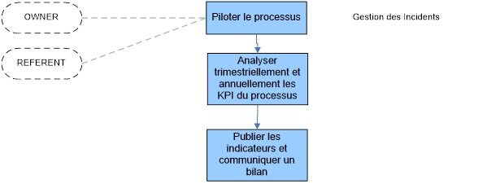
Gestion des Incidents
1
Objectif principal : Trouver une solution de contournement
Pilotage du processus
Opérationnel du processus

Slide 33
Gestion des Incidents
1
Opérationnel du processus

Slide 34
Gestion des Incidents Indicateurs

Slide 35
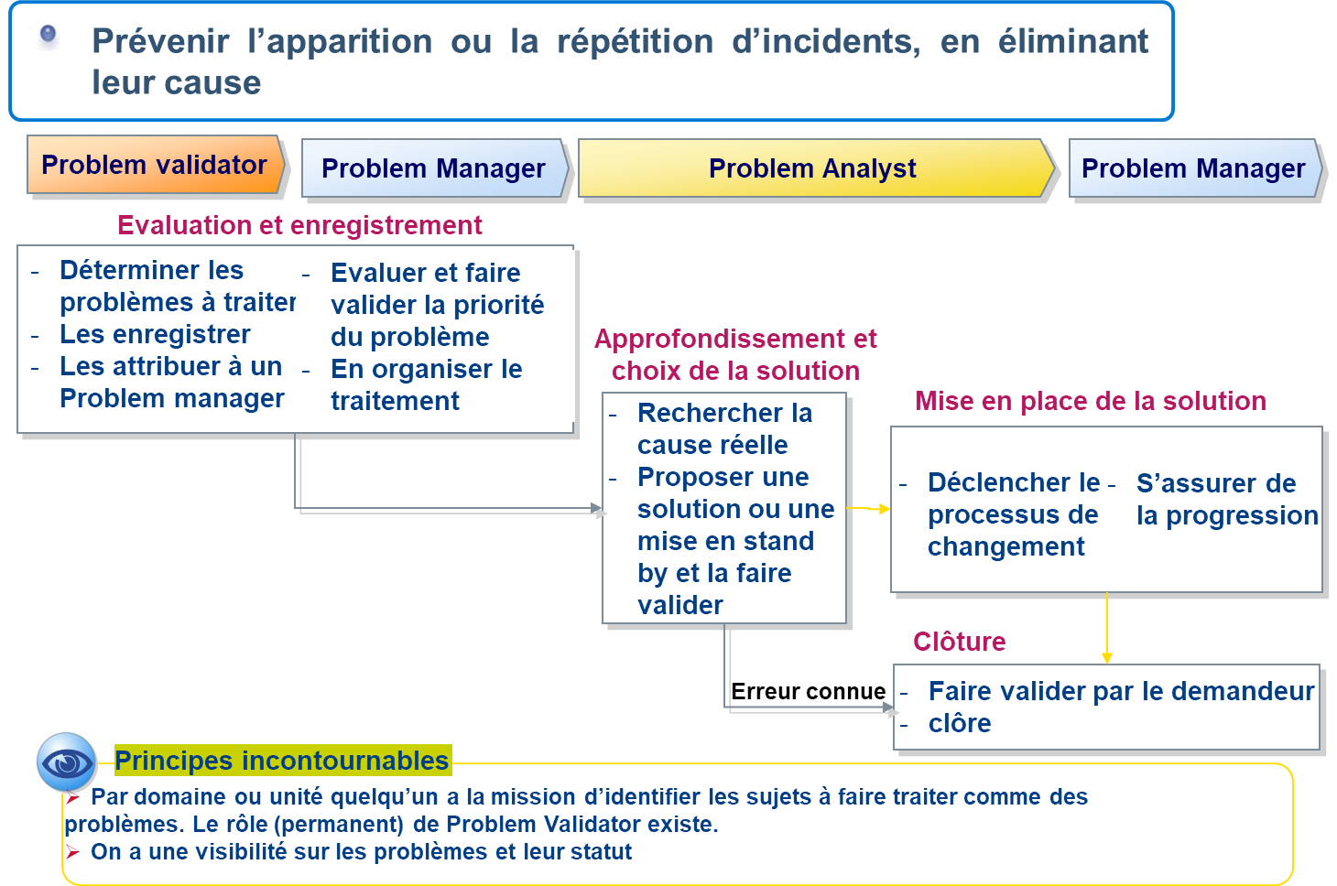
L’essentiel de Problem Management (1/2)
Notes:
Processus présenté en détail aux chapitres suivants

Slide 36
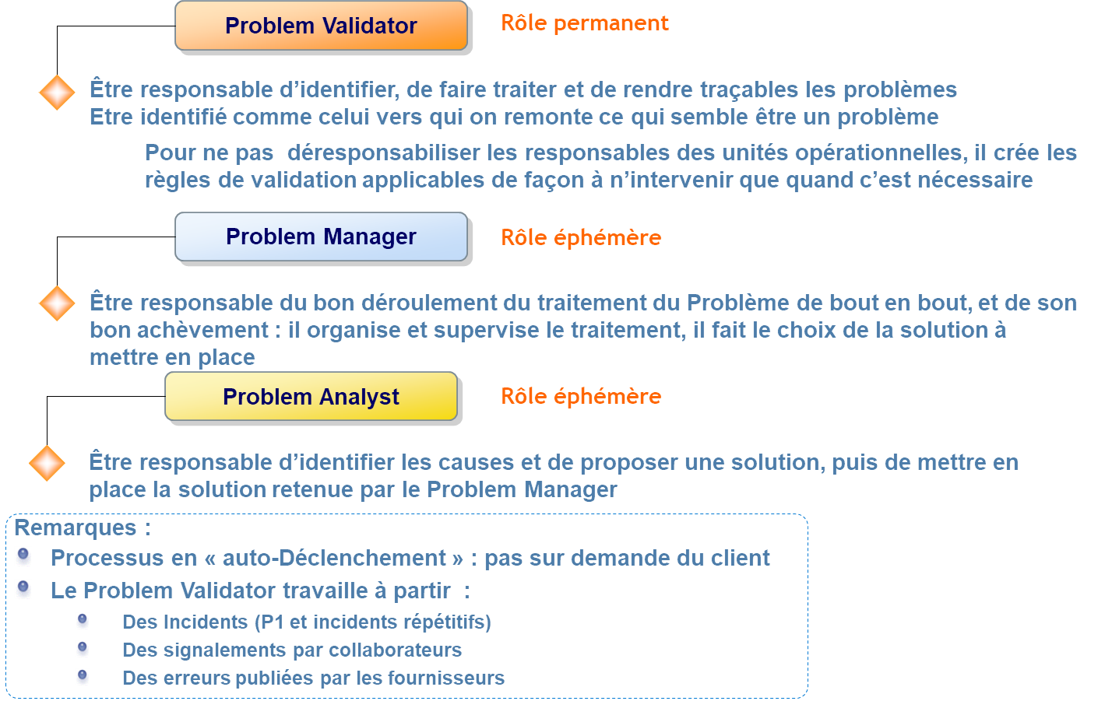
L’essentiel de Problem Management (2/2)
Notes:
C’est le Prolem Validator qui affecte ou fait affecter PM/PA

Slide 37
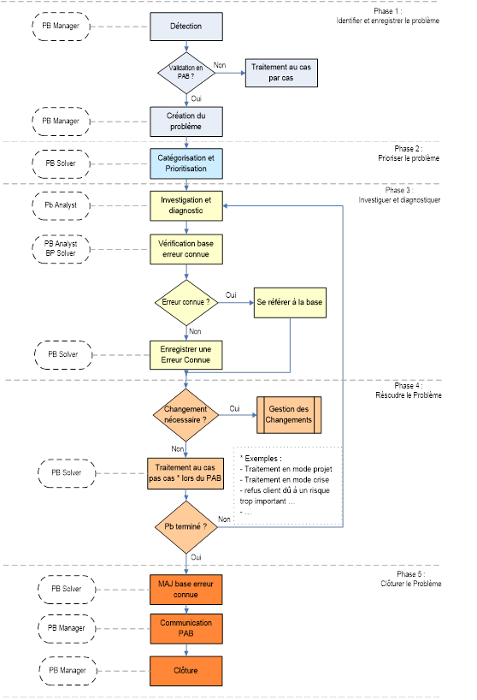

Slide 39
Macro planning – utilisation du DMAIC

Slide 40
Les méthodes du marché
1
ITIL (IT Information Library)
Lean - Six sigma
E SCM –CL
CMMI
COBIT
1
2
3
4
5

Slide 41
eSCM e-Sourcing Capability Model for Service Provider
2
Positionnement
Origine
Référentiel de « bonnes pratiques » à l’usage d’un prestataire de service :
Bonnes pratiques orientées client et qualité du service
Bonnes pratiques orientées performance interne du Prestataire
Il comprend deux volets :
Un pour le Service Provider
Un second pour le Client
travaux d’un consortium d’universitaires et de prestataires de services (ITsqc) :
Université Carnegie Mellon
Accenture
EDS
IBM
Satyam (SSII indienne)
…
Dates clés
2004 : eSCM / SP
2006 : eSCM / CL

Slide 42
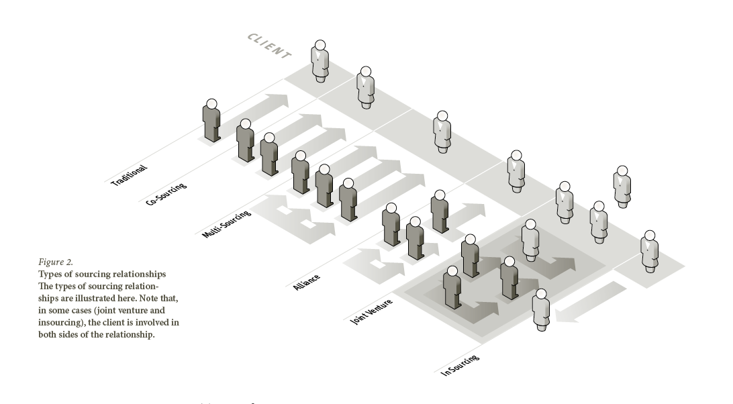
eSCM e-Sourcing Capability Model for Service Provider
2
Contenu
Champ d’application
84 bonnes pratiques organisées selon trois dimensions :
La « Phase » du contrat d’outsourcing
Le « Domaine de compétence » (« capability area ») mis en oeuvre
Le « Niveau de capacité » (« capability level ») atteint par le Prestataire
Types de services
Infogérance (IMS, AMS, services au poste de travail, réseau)
Mais aussi BPO
Applicable à toute forme de sourcing

Slide 43
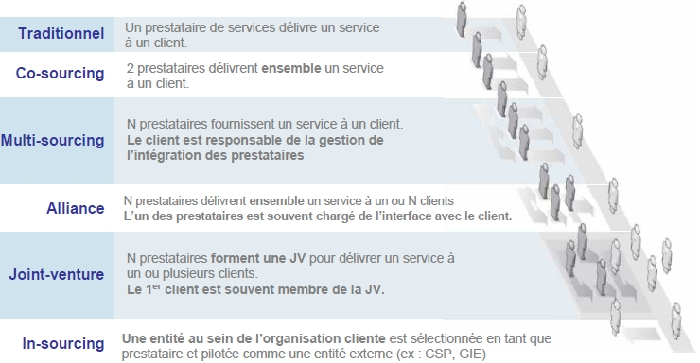
Les formes de sourcing
2
Source : AE-SCM

Slide 44
Le référentiel est structuré 4 niveaux
2
Phases
Pratiques
Domaines
activités
5 pour eSCM-CL
4 pour eSCM-SP
17 pour eSCM-CL
12 pour eSCM-SP
95 pour eSCM--CL
84 pour eSCM-SP

Slide 45
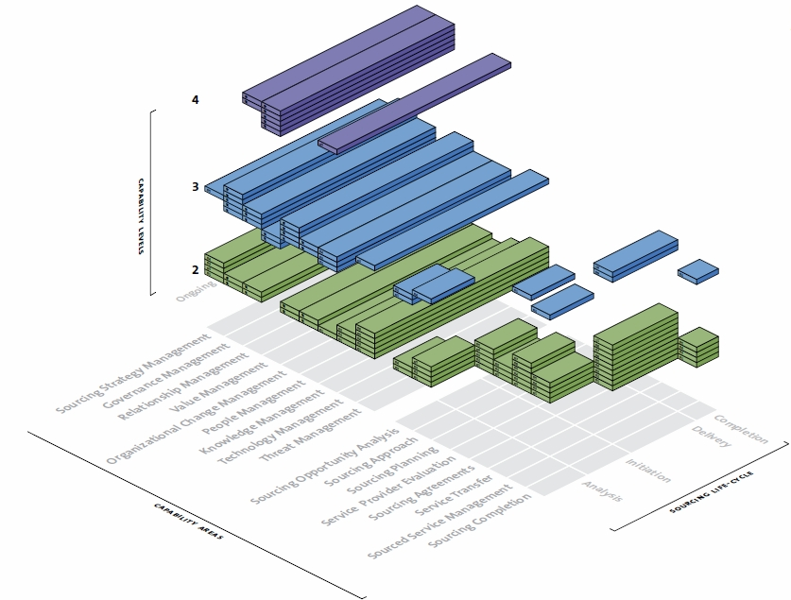
Phase et domaines
2
Pratiques par niveau d’aptitude
Niveau d’aptitude
Domaines de compétence
Phases

Slide 46
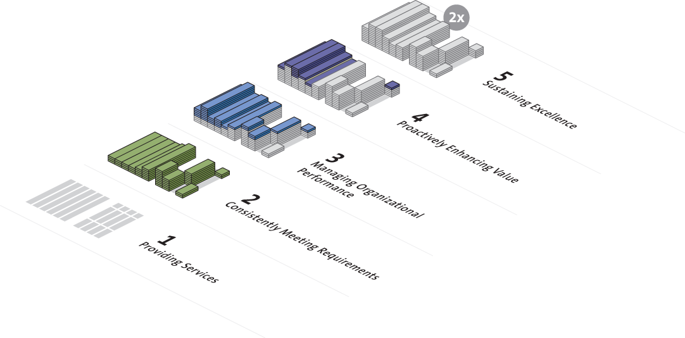
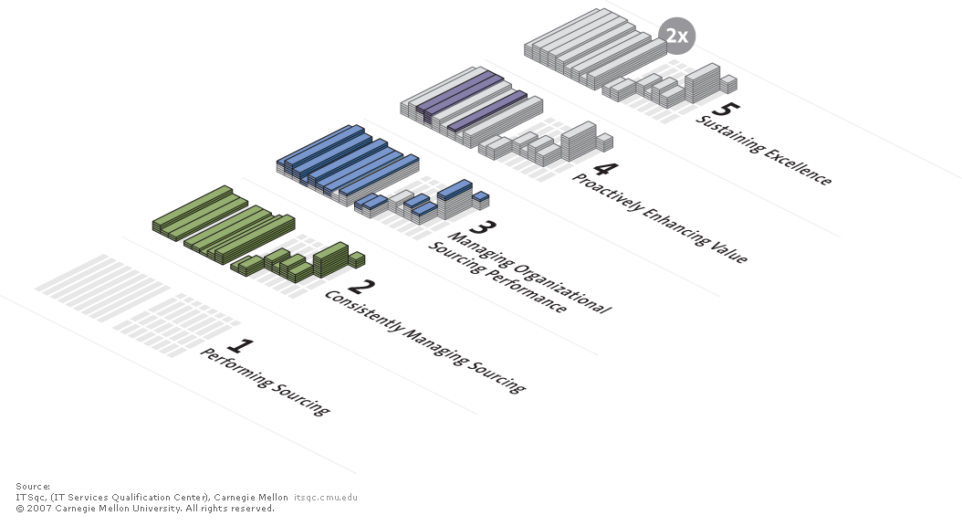
5 niveaux de capacités pour eSCM-SP et pour eSCM-CL
2

Slide 47
Les niveaux d’aptitude
2
Le management des services est une compétence institutionnalisée
Niveau 5 : Maitrise de l’excellence
Niveau 2 : Gérer le sourcing de façon cohérente
Niveau 4 : Optimiser proactivement la valeur
Niveau 3 : Gérer la performance de sourcing au niveau de l’organisation
Niveau 1 : Effectuer empiriquement le sourcing
Aptitude croissante à piloter les prestataires
Le management des services repose sur des individus

Slide 48
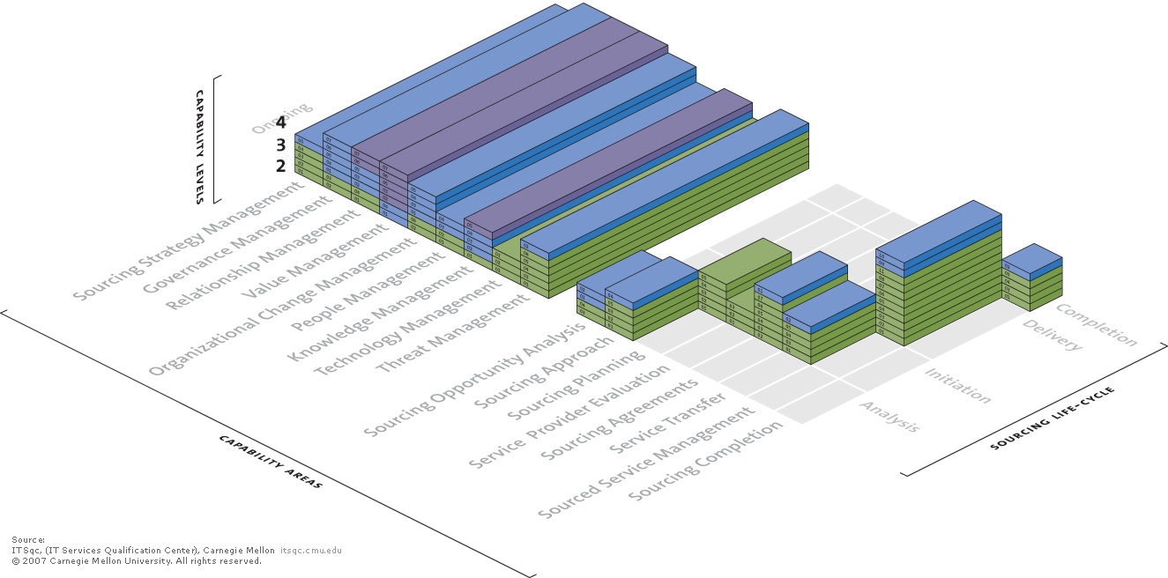
eSCM-CL
2
95 bonnes pratiques organisées selon trois dimensions :
La « Phase » du contrat d’outsourcing
Le « Domaine de compétence » (« capability area ») mis en œuvre
Le « Niveau de capacité » (« capability level ») atteint par le Client

Slide 49
Répartition des pratiques eSCM-CL
2
Sourcing Life-cycle | Capability Areas | CL2 | CL 3 | CL 4 | Totals
50 Ongoing | Sourcing Strategy Management | 4 | 1 |  | 5
 | Governance Management | 2 | 5 |  | 7
 | Relationship Management | 2 | 3 | 2 | 7
 | Value Management |  | 2 | 5 | 7
 | Organizational Change Management | 2 | 4 |  | 6
 | People Management | 2 | 2 |  | 4
 | Knowledge Management | 1 | 3 | 1 | 5
 | Technology Management | 3 |  |  | 3
 | Threat Management | 5 | 1 |  | 6
9 Analysis | Sourcing Opportunity Analysis | 2 | 2 |  | 4
 | Sourcing Approach | 4 | 1 |  | 5
20 Initiation | Sourcing Planning | 5 |  |  | 5
 | Service Provider Evaluation | 3 |  |  | 3
 | Sourcing Agreements | 6 | 1 |  | 7
 | Service Transfer | 4 | 1 |  | 5
11 Delivery | Sourced Services Management | 9 | 2 |  | 11
5 Completion | Sourcing Completion | 4 | 1 |  | 5
. | Totals | 58 | 29 | 8 | 95

Slide 50
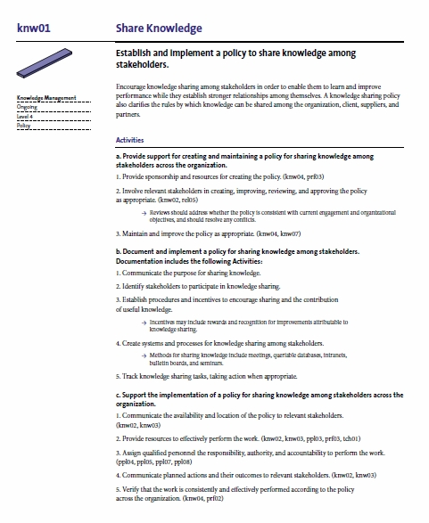
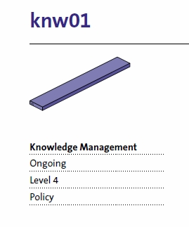
Les pratiques
2
Une entête comprenant :
L’identifiant de la pratique ( 3 lettres + N° d’ordre sur 2 chiffres)
Le libellé court de la pratique
L’indication d’une pratique de type « support »
Les attributs
Domaine d’aptitude
Cycle de vie du Sourcing
Niveau d’aptitude
Type de pratique

Slide 51
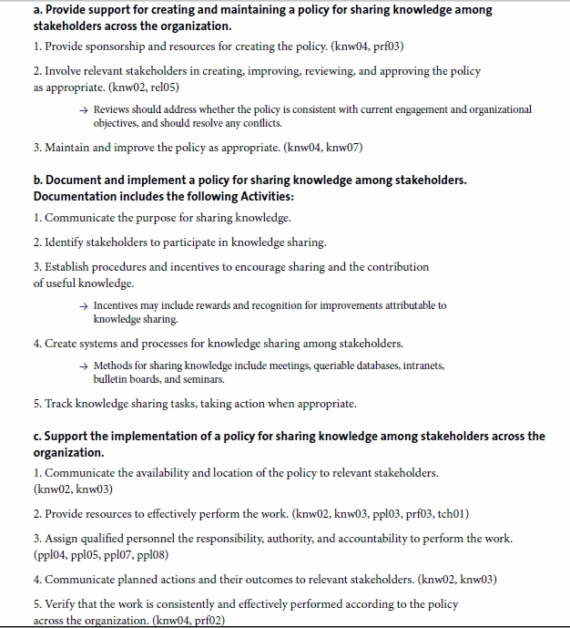
Détail sur les activités
2
Les activités majeures (de type a,b ou c)
A) fournir le support nécessaire pour mettre en œuvre et maintenir
B) les activités spécifiques à la pratique
C) Supporter l'implémentation de la pratique
Plan
Do
Check Act
Les activités requises (1,2,3…)
Les activités recommandées (a,b,c, …)
Des informations (->)

Slide 52

En synthèse eSCM
2
Phases
Pratiques
Activités préparation
Activités spécifiques
Activités de soutien, pilotage et suivi
Domaines
Activités requises
Activités recommandées
Informations complémentaires
5 pour eSCM-CL
4 pour eSCM-SP
17 pour eSCM-CL
12 pour eSCM-SP
95 pour eSCM--CL
84 pour eSCM-SP

Slide 53
Les méthodes du marché
1
ITIL (IT Information Library)
Lean - Six sigma
E SCM –CL
CMMI
COBIT
1
2
3
4
5

Slide 54
CMMI Capability Maturity Model Integration
3
Positionnement
Origine
Référentiel des bonnes pratiques pour les systèmes développés (les applications, équipements,… )
CMMI introduit les notions de
Capability : être capable de faire
5 Niveaux Process Area*
Maturity : maturité de l’organisation
5 Niveaux pour une organisation
Il y a deux représentations du modèle :
La représentation continue (groupement de PA par catégorie)
La représentation à étages (groupement de PA par niveau)
CMMI a été conçu par le Software Engineering Institute, avec des membres de l’industrie et du gouvernement U.S
CMM est l’intégration de plusieurs modèles dont SW-CMM, IPD-CMM, EIA/IS-731
Dates clés
1990 : SW/CMM ….
2002 CMMI V1.1

Slide 55
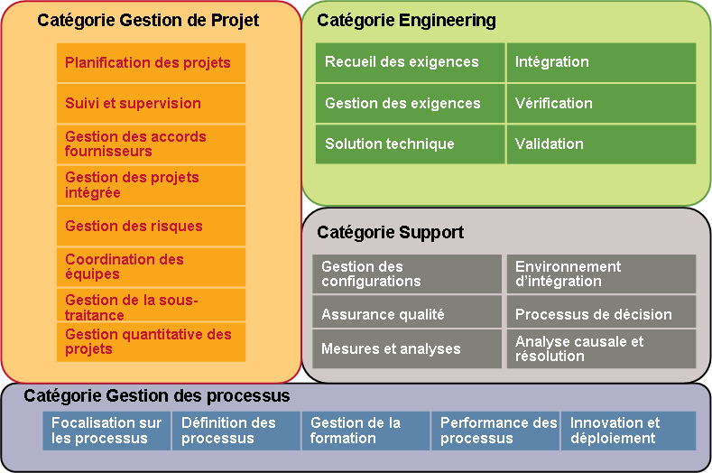
CMMI Capability Maturity Model Integration
3
Champ d’application
Contenu
Développement applicatif
Maintenance applicative
Maîtrise du changement
5 - Optimisé
Mesure Prévision
4 - Maîtrisé
Standardisation Industrialisation
3 - Défini
Structuration discipline
2 - Reproductible
1 - Initial
Les niveaux de maturité
Structuration du référentiel

Slide 56
Le modèle CMMI
3
Le modèle CMMI a été conçu par le Software Engineering Institute, avec des membres de l’industrie et du gouvernement U.S
le CMMI est un modèle décrivant quelles sont les pratiques à mettre en oeuvre dans une organisation afin d'améliorer la maîtrise des coûts, des délais et de la qualité des applications, des équipements et des systèmes développés.
Capability Maturity Model Integration (v1.1)
C’est l’intégration de plusieurs modèles dont SW-CMM, IPD-CMM, EIA/IS-731
Début 1990 : SW/CMM …. Fin 1990 : intégration, 2002 CMMI V1.1

Slide 57
Le modèle CMMI
3
Capability : être capable de faire
Niveau de 0 à 5 pour un Process Area*
Maturity : maturité de l’organisation
Niveau de 1 à 5 pour une organisation
Il y a deux représentations du modèle :
La représentation continue (groupement de PA par catégorie)
La représentation à étages (groupement de PA par niveau)
* Process Area : secteur clé tel que gestion de configuration, planification,
Process Management
OPF, OPD, OT, OPP, OID
Project Management
PP, PMC, SAM, IPM,
RSKM, IT, ISM, QPM
Support
MA, DAR, CM,
PPQA, OEI, CAR
Le modèle CMMI s’articule autour de 25 Process Areas (secteurs clés)
Un PA regroupe des pratiques d’un domaine qui, exécutées conjointement, satisfont un ensemble d’objectifs, considérés comme signifiant de l’amélioration de ce domaine.
A chaque P.A sont associés :
Des objectifs génériques et des objectifs spécifiques
Les objectifs sont atteints par le biais de pratiques génériques, respectivement spécifiques.
Les objectifs et pratiques génériques sont par définition communes à tous les PA.
Engineering
REQM, RD, TS, PI, VER, VAL

Slide 58
CMMI – Liste des PA
3
Catégorie Gestion de Projet
Catégorie Engineering
Planification des projets
Recueil des exigences
Intégration
Suivi et supervision
Gestion des exigences
Vérification
Gestion des accords fournisseurs
Solution technique
Validation
Gestion des projets intégrée
Gestion des risques
Catégorie Support
Coordination des équipes
Gestion des configurations
Environnement d’intégration
Gestion de la sous-traitance
Assurance qualité
Processus de décision
Gestion quantitative des projets
Mesures et analyses
Analyse causale et résolution
Catégorie Gestion des processus
Focalisation sur les processus
Définition des processus
Gestion de la formation
Performance des processus
Innovation et déploiement

Slide 59
Représentation étagée
3
Le niveau de maturité de l’organisation va être ainsi déterminé en examinant quels sont les secteurs-clés dont les objectifs sont remplis.
Tant que les 7 secteurs-clés du niveau 2 ne sont pas validés, l’organisation reste au niveau de maturité initial.
Une fois atteint le niveau 2, elle y restera tant qu’elle n’aura pas validé les 14 secteurs-clés du niveau 3, et ainsi de suite jusqu’au niveau 5.
Cette représentation donne donc une marche à suivre pour l’amélioration des processus, en imposant un ordre dans la réalisation des objectifs.

Slide 60
Représentation continue
3
Niveau du PA | Description
0 : incomplet incomplete | Les objectifs associés à ce secteur-clé ne sont pas remplis
1 : réalisé performed | Les objectifs sont atteints, mais cette réussite repose essentiellement sur les individus.
2 : géré managed | Les objectifs sont remplis en suivant des plans pré-établis.
3 : défini defined | Une politique de normalisation des processus est mise en place au niveau de l’organisation
4 : maîtrisé quantitatively managed | Des mesures sont effectuées pour contrôler les processus et agir en cas de déviation par rapport aux objectifs de l’organisation.
5 : en optimisation optimizing | Les processus sont sans cesse remis en question afin d’être toujours en adéquation avec les objectifs de l’organisation.

Slide 61
Choisir une représentation
3
La représentation continue :
donne une grande liberté dans le choix des secteurs-clés à améliorer en priorité, puisque ce choix n’est nullement contraint. Il permet également une finesse dans l’analyse, chaque secteur-clé étant à tout moment évalué. Mais le risque existe pour l’organisation de se trouver face à un chantier trop important, sans savoir par quel bout l’entamer. De plus, la détermination des niveaux de capacité pour chaque secteur peut se révéler trop subjectif.
sera ainsi plus adaptée aux petites structures, dont on maîtrise les moindres rouages et pour lesquelles le risque de se perdre dans les détails est relativement faible
La représentation étagée :
laisse moins de liberté et donne moins de détails sur l’organisation, puisque seul un niveau global de maturité est déterminé. Mais elle fournit un guide appréciable pour la conduite de l’amélioration en imposant l’ordre des secteurs à améliorer. Elle est en outre plus facile à mettre en œuvre : pour chaque secteur-clé, il s’agit simplement de savoir s’il est validé ou pas.
sera plus adaptée aux grosses structures, auxquelles elle fournira des règles solides et une vue synthétique.

Slide 62
Les méthodes du marché
1
ITIL (IT Information Library)
Lean - Six sigma
E SCM –CL
CMMI
COBIT
1
2
3
4
5

Slide 63
Cobit Control Objectives for Information and related Technology
4
Positionnement
Origine
Référentiel de « bonnes pratiques » sur les processus de’’ gouvernance des TI’’
L'IT Governance Institut s’est formé à partir de l'Information Systems Audit and Control Association (ISACA) et de la fondation qui lui est associée.
Dates clés
1996 : Cobit V1
2000: Cobit V3 ( + gouvernance)
2005 : Cobit V4 (simplification)

Slide 64
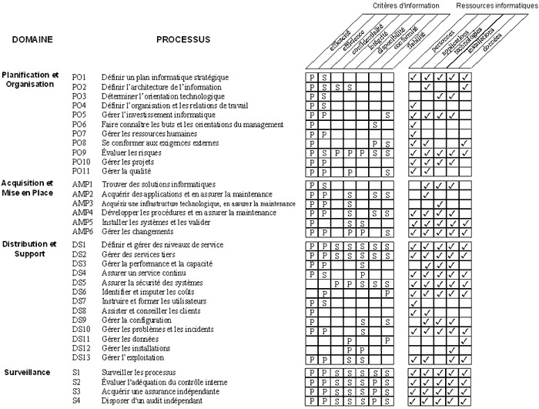
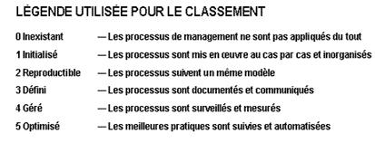
Cobit Control Objectives for Information and related Technology
4
Contenu
Les niveaux de maturité
Structuration du référentiel

Slide 65
Les méthodes du marché
1
ITIL (IT Information Library)
Lean - Six sigma
E SCM –CL
CMMI
COBIT
1
2
3
4
5

Slide 66
5
Vous avez dit Lean Manufacturing !
“Lean Manufacturing ” ou produire au juste nécessaire ce dont le client a besoin dans une constante recherche d’élimination des gaspillages,
en améliorant les flux de production
en ne produisant ni plus ni moins que la demande du client interne ou externe
en minimisant les coûts de non qualité par une détection et arrêt des non conformités à la source
en limitant au maximum les gaspillages

Slide 67
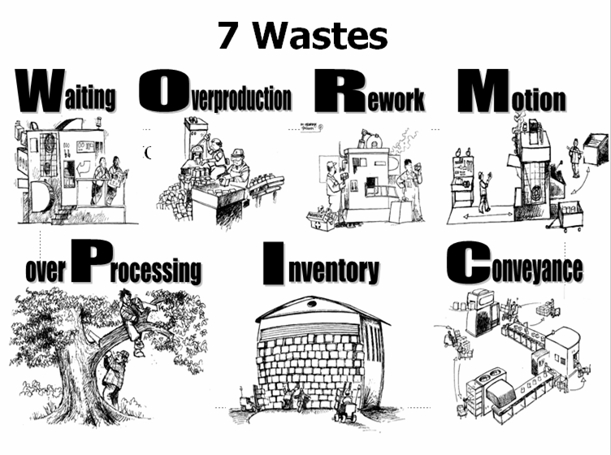
Les 7 gaspillages
5
ATTENTE
SURPRODUCTION
NON QUALITE
Mouvement
Déplacement
Travail Superflu
STOCK
TRANSPORT

Slide 68
Lean – Les sept types de gaspillage
5
Surproduction : Produire plus que ce que le client demande, produire des matières/produits ou documents superflus ou produire trop tôt
Temps (attente) : Délais d’attente, temps d’inactivité (temps sans valeur ajoutée), arrêts machine, opérations non équilibrées
Transport : Traitement multiple, délai dans le traitement des matières, traitement ou transport superflu (transport sans valeur ajoutée)
Travail superflu : Traitement superflu, étapes ou éléments de travail ou procédures inutiles (travail sans valeur ajoutée).
Stocks : Produire des stocks superflus, garder ou acheter des stocks superflus, en cours superflus
Mouvements/ Déplacements : mouvements ou déplacements inutiles , traitement excessif, phases superflues (mouvements sans valeur ajoutée).
Non qualité : Correction des erreurs, retouches , mise au rebut (problèmes de qualité)

Slide 69
5
Qu’est ce que le Six Sigma?
Quoi : méthodologie d’amélioration de performance de processus existants structurée en 5 phases (DMAIC)
Pourquoi faire : pour réduire la variabilité et
éliminer les non conformités
Comment : par la maîtrise des processus et
une gestion de projet efficace
Où : Six Sigma s’applique à des processus de fabrication mais aussi des processus administratifs ou d’Ingénierie.

Slide 70
5
Le cycle DMAIC est au cœur de Six Sigma:
Définir le projet et son périmètre.
Identifier le problème et les objectifs
Define
Define
Décrire le processus
Comprendre et mesurer la performance actuelle
Measure
Measure
Identifier les causes racine et les vérifier
Analyze
Analyze
Sélectionner les meilleures solutions
Tester les solutions
Implémenter les améliorations
Improve
Improve
Confirmer l’amélioration du processus
Pérenniser les améliorations mises en place
Control
Control

Slide 71
5
Qu’est ce que le Design for Six Sigma?
Quoi : méthodologie de développement de produits/services innovante DFSS structurée en 5 phases
Pourquoi faire : pour développer des produits/process plus capables et répondant aux besoins clients sans variabilité
Comment : par la maîtrise des processus de développement et une gestion de projet efficace
Où : DFSS s’applique à des produits et des services pour tout type d’activité.

Slide 72
Le sigma est une mesure de la performance du processus
5
Le niveau de sigma est lié au nombre d’écart types qui sépare la moyenne des limites de spécification basse et haute
Moyenne = cible
Limite basse de Spécification
Limite haute de Spécification
- 6s
+6σ
6σ
σ
Défauts par Million d’opportunités: DPMO = 3.4
© 2004 – 2007 Kairos Management. Limited Rights for Areva NP - Internal use only
Notes:
Introduction – Sigma: A Process Performance Metric
A brief history
Sigma: a process performance metric
Six Sigma: a process improvement methodology
Six Sigma: a business transformation initiative
Deploying Six Sigma
Six Sigma and other quality initiatives

Slide 73
Le sigma est une mesure de la performance du processus
5
Le niveau de sigma est lié au nombre d’écart types qui sépare la moyenne des limites de spécification basse et haute
σ
DPMO
% Non-Défectueux
2
308.537
69,1%
3
66.807
93,32%
4
6.210
99,379%
5
233
99,9767%
6
3,4
99,99966%
Notes:
Introduction – Sigma: A Process Performance Metric

Slide 74
5
Tendre vers l’excellence
Le niveau de sigma d’un processus définit sa capacité à opérer
sans générer de défauts
Imaginons que les processus ci-dessous opèrent à 4,5 sigma :
1000 lettres perdues par heure
15.000 chèques imputés sur un mauvais compte bancaire, chaque jour
2 nouveaux nés qui tombent de la table d’accouchement chaque jour
(En France)
Notes:
Introduction – Sigma: A Process Performance Metric

Slide 75
5
Comprendre la variation
A
A
A
1
A
6
7
A
8
5
Centre de la piste
(CIBLE)
B
B
A
A
A
B
B
B
B
B
B
1
2
8
3
9
10
B
B
6
3
4
9
7
A
2
A
5
10
4
Pilote A
Pilote B
Bordure gauche de la piste
(LSI)
Bordure droite
de la piste
(LSS)

Slide 76

5
Comprendre la variation (EXO)
Task: Dans le texte ci-dessous, compter le nombre de fois où apparaît la lettre n
Vous disposez de 45 secondes
Un des principes de base de Six Sigma est la réduction de la variabilité. En effet, l’insatisfaction d’un client résulte toujours d’un écart entre une situation attendue et une situation réelle. Cet écart provient en grande partie de la variabilité des processus, qui trouve son origine dans :
les variabilités des matériaux
les variabilités des procédures
les variabilités sur les conditions dans lesquelles évolue le processus

Slide 77
Six Sigma met le focus sur l’élimination de la variation
5
En dehors de la cible
Non prédictible
X
X
X
X
X
X
X
X
X
X
X
X
X
X
X
X
X
X
X
X
X
X
X
X
X
X
X
X
Dans la Cible
X
X
X
X
X
X
X
X
X
X
X
X
Centrer le Process
X
X
X
Réduire la dispersion

Slide 78
5
Qu’est ce que le Lean Six Sigma?
Quoi : méthodologie de progrès continu structurée en 5 phases (DMAIC)
Pour quoi faire : Travailler mieux en réduisant la variabilité et en éliminant les non conformités
Travailler plus vite en améliorant la performance des opérations et en réduisant les délais de traversée
Comment : par la maîtrise des processus par l’élimination des gaspillages par l’amélioration des flux de production par une gestion de projet efficace
Où : Lean Six Sigma s’applique à des processus de fabrication mais aussi des processus administratifs ou d’Ingénierie.

Slide 79
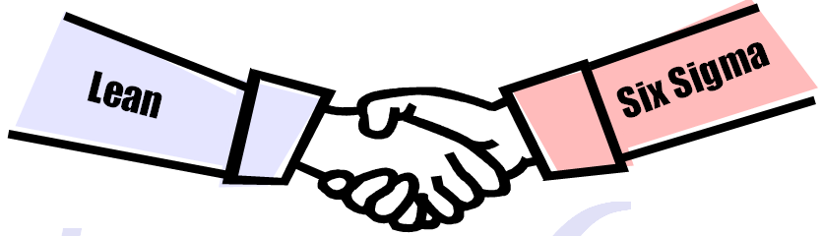
5
Une union puissante
S’intéresse aux gaspillages et aux flux
Lean permet d’augmenter la vitesse et
de réduire le temps de traversée
S’intéresse aux sources de variations
Six Sigma permet de réduire la variation en utilisant des données
Outils Lean
Objectifs communs
Outils Six Sigma
VSM Value Stream mapping
5S
Diagramme Spaghetti
Management visuel
Groupes de travail autonomes
Standardisation des opérations
Takt Time
SMED
Poka Yoké
Flux tiré – Système Kanban
TPM
Réduire les Coûts
Améliorer la qualité
Livrer a temps
Eliminer les variations
Eliminer les gaspillages
Impliquer les gens
Résoudre les problèmes
Prévenir les problèmes
Eduquer
Amélioration continue
DMAIC
Voix du client (VOC)
Cartographies processus
AMDEC, Matrice C&E
MSA
Priorisation des X
Analyse de la variance
Vérification des causes racines
Tests statistiques
Régression Corrélation
Plan d’expériences
Réduction de la variation
Cartes de contrôle

Slide 80
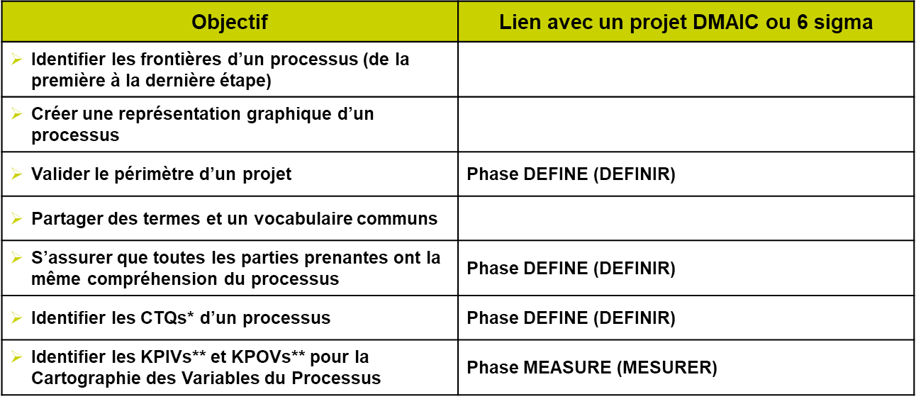
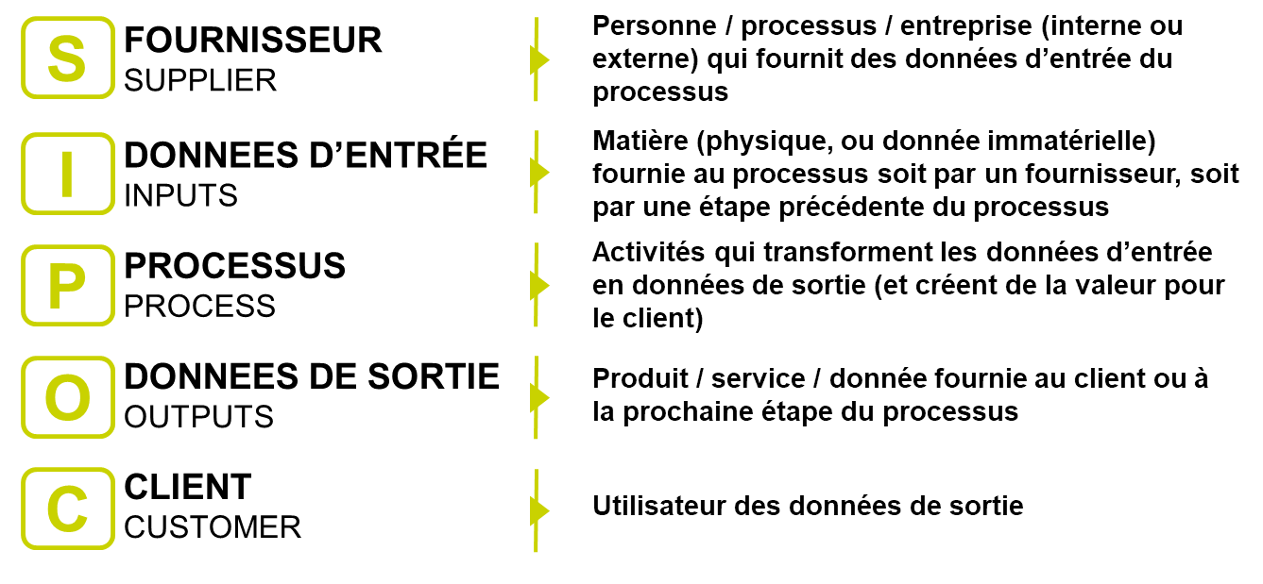

Le SIPOC
Quand l’utiliser ?
Chaque fois qu’un projet d’amélioration nécessite une modification du processus opérationnel actuel
Dans le cadre d’un projet lié à la définition d’un nouveau service

Slide 81
Questions/ interrogations : A répondre dans un email à jm.dartoy@free.fr
Gouvernance de la DSI
Combien de piliers a la gouvernance SI ? Lesquels ?
Combien d’axes ? Lesquels ?
Méthodes et normes de la DSI
Combien de méthodes sont utiles ? Et à quoi servent elles ?
Quelles sont les liens entre ces méthodes ?
Vous avez 30 minutes

Slide 82
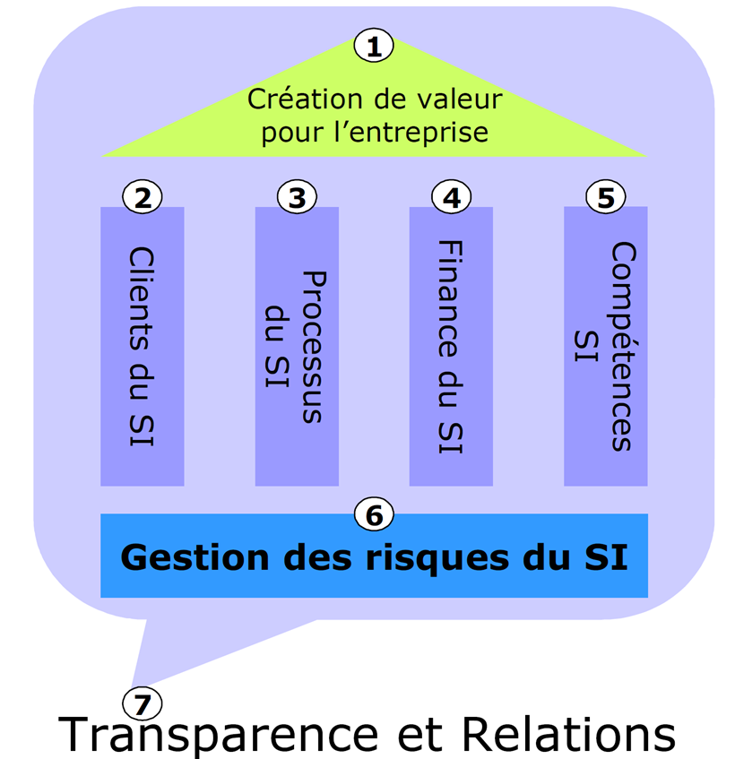
Réponses :
Combien de piliers a la gouvernance SI ? Lesquels ?

Slide 83
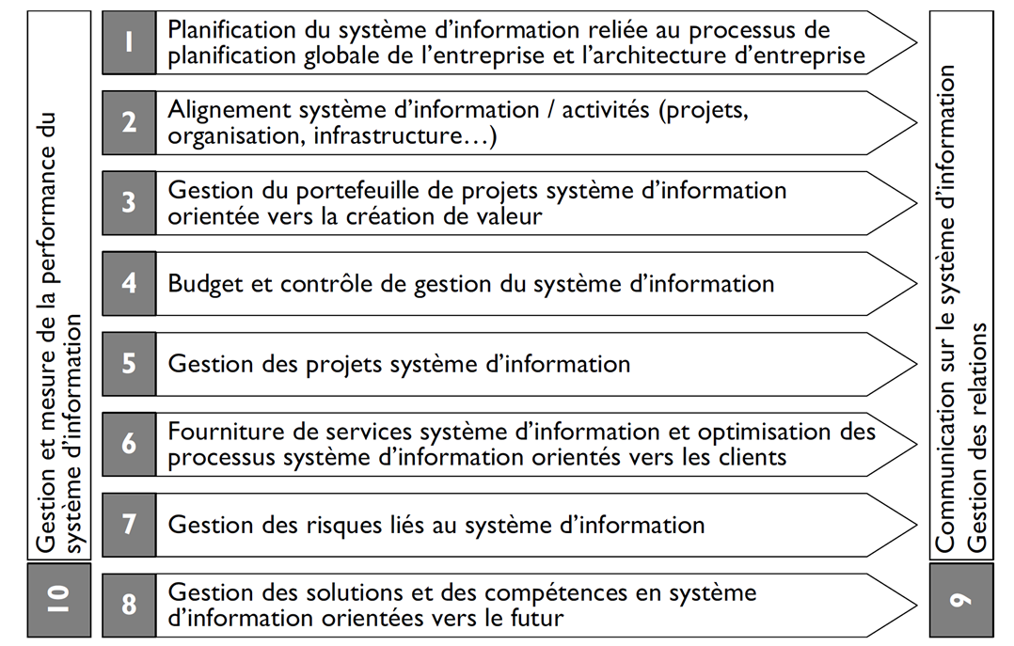
Réponses :
Combien de piliers a la gouvernance SI ? Lesquels ?
Combien d’axes ? Lesquels ?

Slide 84
Réponses :
Combien de piliers a la gouvernance SI ? Lesquels ?
Combien d’axes ? Lesquels ?
Combien de méthodes sont utiles ? Et à quoi servent elles ?

Slide 85
Réponses :
Combien de piliers a la gouvernance SI ? Lesquels ?
Combien d’axes ? Lesquels ?
Combien de méthodes sont utiles ? Et à quoi servent elles ?

Slide 86
Réponses :
Combien de piliers a la gouvernance SI ? Lesquels ?
Activités ponctuelles : les projets
Combien d’axes ? Lesquels ?
Cobit
CMMI
Combien de méthodes sont utiles ? Et à quoi servent elles ?
eSCM
DSI
Métier
Quelles sont les liens entre ces méthodes ?
ITIL
Activités récurrentes : le fonctionnement
Orientation gouvernance IT
Orientation Service Informatique

Slide 87
La performance du SI
Les méthodes du marché
Les indicateurs et Tableaux de Bord
Evaluation de la performance
1
2
3

